Slide 1
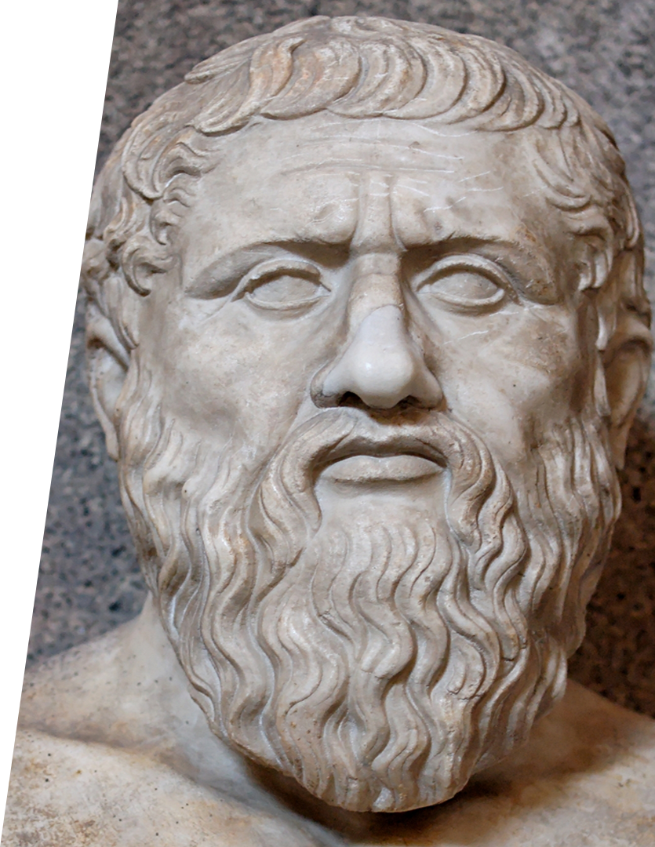
Основные понятия кинематики. Относительность движения (практика)
Протагор

Slide 2
Задача 1. Велосипедист движется по прямолинейному гладкому участку дороги. Каковы траектории движения относительно велосипедиста и относительно стоящего на обочине человека рамы велосипеда; точки на ободе колеса; точки на конце педали?
РЕШЕНИЕ
прямая
точка
Траектория движения относительно:
прямая
точка
человека
велосипедиста
Рама велосипеда
прямая
точка
циклоида
окружность
Точка на ободе колеса
удлиненная циклоида
зигзаг
Точка на конце педали

Slide 3
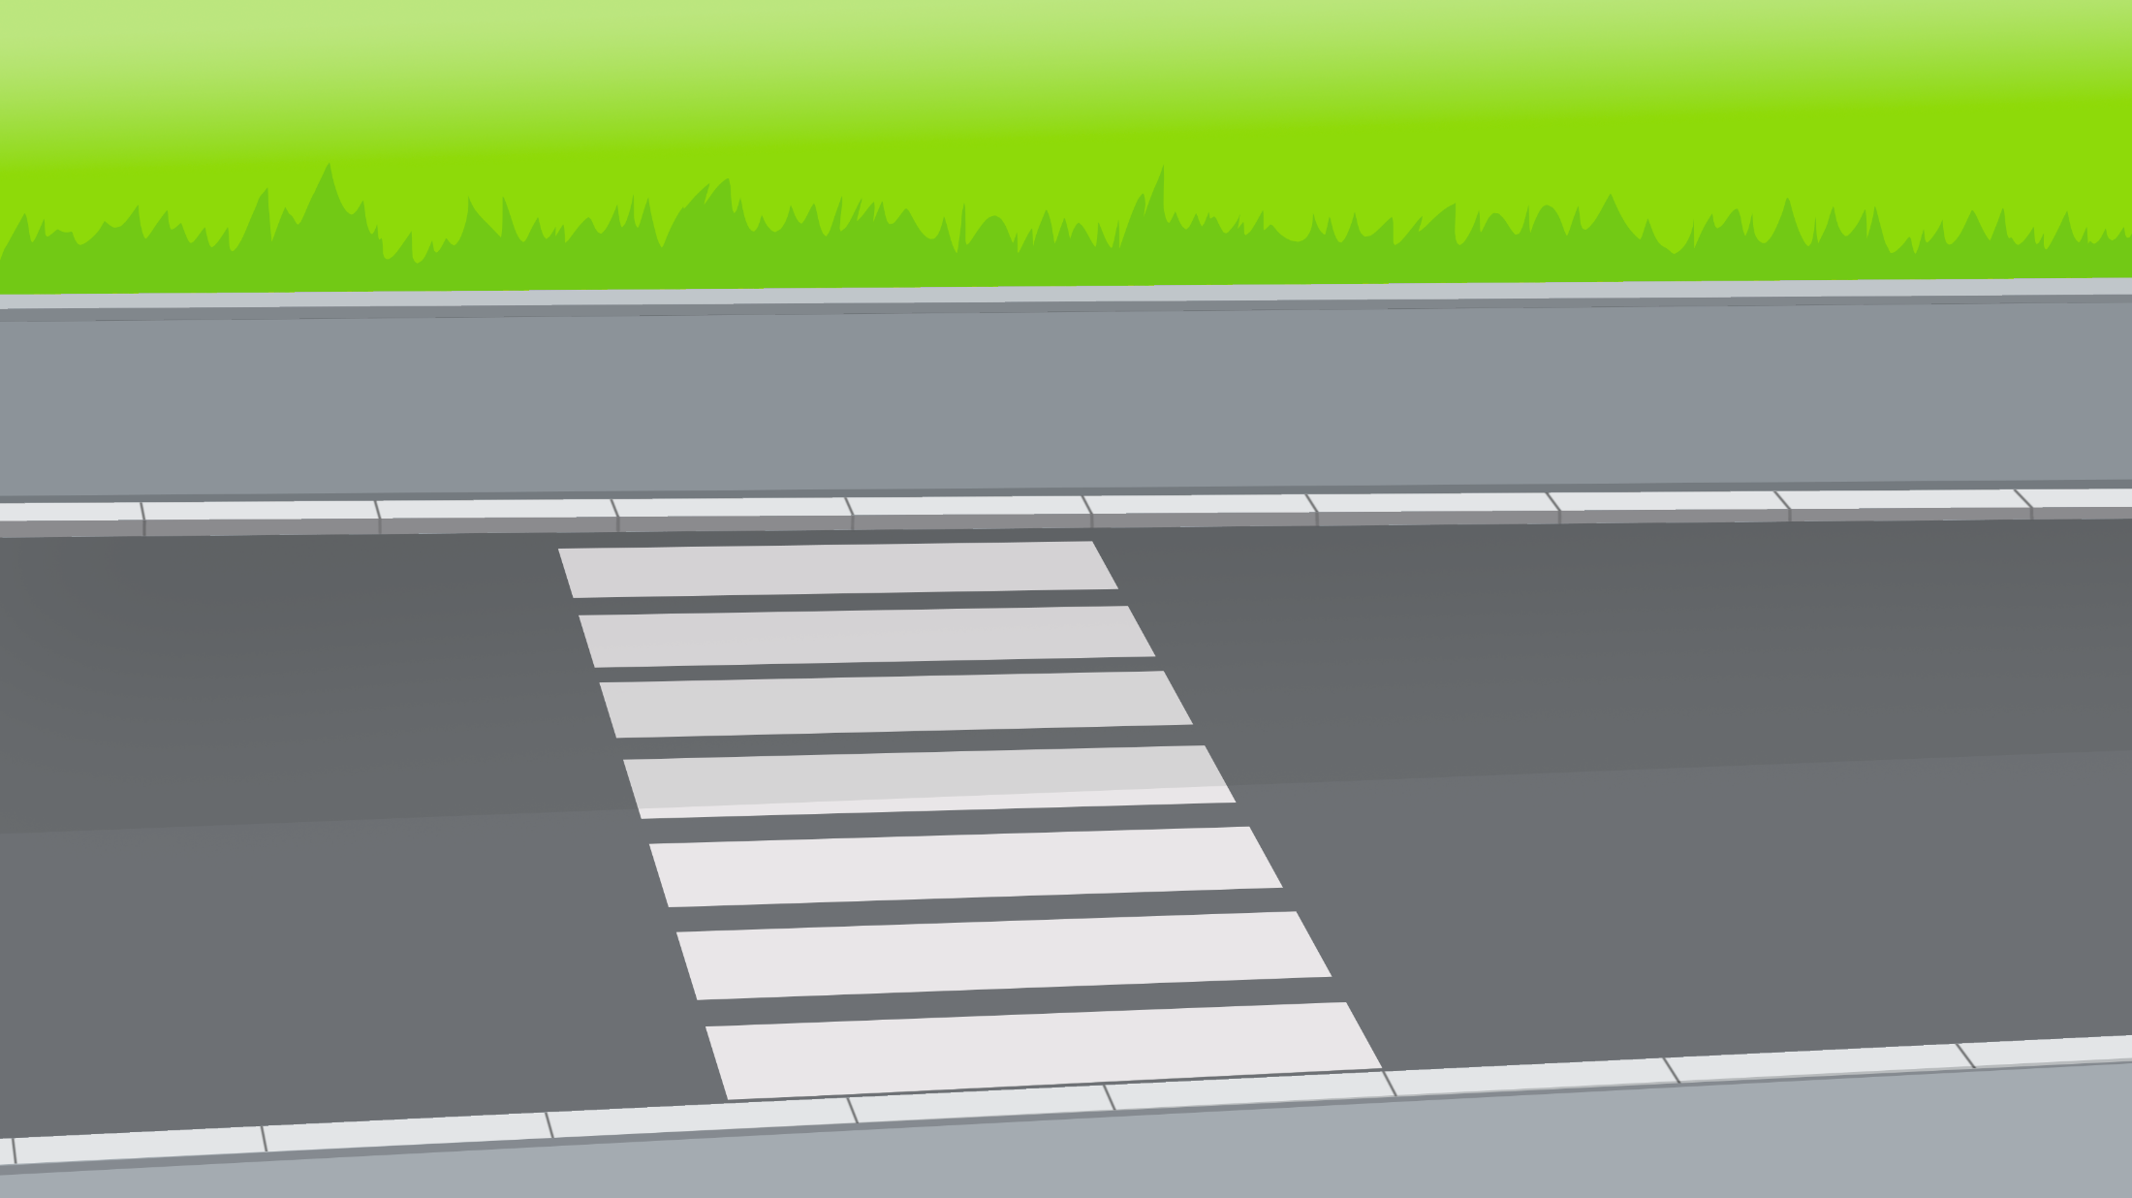

Slide 4
Задача 1. Велосипедист движется по прямолинейному гладкому участку дороги. Каковы траектории движения относительно велосипедиста и относительно стоящего на обочине человека рамы велосипеда; точки на ободе колеса; точки на конце педали?
РЕШЕНИЕ
Траектория движения относительно:
прямая
точка
человека
велосипедиста
Рама велосипеда
прямая
точка
окружность
циклоида
окружность
окружность
Точка на ободе колеса
окружность
удлиненная циклоида
зигзаг
Точка на конце педали
окружность

Slide 7
Задача 1. Велосипедист движется по прямолинейному гладкому участку дороги. Каковы траектории движения относительно велосипедиста и относительно стоящего на обочине человека рамы велосипеда; точки на ободе колеса; точки на конце педали?
РЕШЕНИЕ
Траектория движения относительно:
прямая
точка
человека
велосипедиста
Рама велосипеда
прямая
точка
циклоида
циклоида
окружность
Точка на ободе колеса
циклоида
окружность
удлиненная циклоида
удлиненная циклоида
зигзаг
Точка на конце педали
удлиненная циклоида
окружность

Slide 8
Задача 2. Можно ли принять Землю за материальную точку при расчете:
а) расстояния от Земли до Солнца;
б) пути, пройденного Землей по орбите вокруг Солнца за месяц;
в) длины экватора;
г) скорости движения Земли по орбите вокруг Солнца?
ИНФОРМАЦИЯ
РЕШЕНИЕ
Тело можно принять за материальную точку, если:
1 условие не выполняется, т. к. о движении Земли ничего не говорится;
1) тело движется поступательно;
2 условие не выполняется, т. к. мы не знаем расстояние, пройденное Землей;
2) размеры тела много меньше расстояния, которое оно проходит;
3 условие выполняется, т. к. размеры Земли (радиус 6371 км) во много раз меньше расстояния до Солнца (149,6 млн. км).
3) размеры тела много меньше расстояния до тела отсчета.
ВЫВОД: т. к. выполняется третье условие, то Землю в примере а) можно принять за материальную точку.

Slide 9
Задача 2. Можно ли принять Землю за материальную точку при расчете:
а) расстояния от Земли до Солнца;
б) пути, пройденного Землей по орбите вокруг Солнца за месяц;
в) длины экватора;
г) скорости движения Земли по орбите вокруг Солнца?
ИНФОРМАЦИЯ
РЕШЕНИЕ
Тело можно принять за материальную точку, если:
б) Землю можно принять за МТ, т. к. ее размеры много меньше расстояния, которое она проходит по орбите за месяц;
1) тело движется поступательно;
2) размеры тела много меньше расстояния, которое оно проходит;
в) Землю нельзя считать МТ, т. к. при расчете длины экватора Земли нельзя пренебречь ее размерами;
3) размеры тела много меньше расстояния до тела отсчета.
г) Землю можно считать МТ, т. к. размеры Земли (радиус 6371 км) во много раз меньше расстояния до Солнца (149,6 млн. км).

Slide 10
Задача 3. На рисунке указаны положения точек А, О, В, С и направление оси Х. Перерисуйте рисунок и определите координаты точек, если: а) за начало отсчета принята точка О; б) за начало отсчета принята точка В.
1 дел — 10 см
A
O
B
C
х
РЕШЕНИЕ
а) за начало отсчета принята точка О.
х(О ) = 0;
х(А ) = –20 см;
х(В ) = 10 см;
х(С ) = 30 см.
A
O
B
C
х, см
−20
0
10
30
б) за начало отсчета принята точка В.
х(B ) = 0;
х(O ) = –10 см;
х(A ) = –30 см;
х(С ) = 20 см.
A
O
B
C
х, см
−30
−10
0
20

Slide 11
Задача 4. Мяч вертикально упал с высоты 3 м, отскочил от пола и был пойман на высоте 1 м. Сделайте чертеж. Найдите путь и модуль перемещения мяча.
$$s_{1}=3 м$$
$$s_{2}=1 м$$
$$s=f(t)$$
$$s= ?$$
$$\left|∆r\right|= ?$$
ДАНО
РЕШЕНИЕ
$$s_{1}=3 м$$
Путь — это длина траектории:
y
$$s_{2}=1 м$$
$$s=AB+BC=s_{1}+s_{2}.$$
A
$$s=3 м+1 м=4 м.$$
y₀
$$s=f(t)$$
Перемещение — это направленный отрезок прямой, соединяющий начальное положение тела с его последующим положением.
$$s= ?$$
$$\left|∆r\right|= ?$$
$$∆\vec{r}$$
$$∆\vec{r}=\vec{AC}.$$
y
C
1 способ:
$$AC=AB−BC$$
$$=3 м−1 м$$
$$=2 м.$$
s₁
2 способ:
$$\left|∆r\right|=\left|∆r_{y}\right|=\left|y−y_{0}\right|$$
$$=2 м.$$
s₂
$$y−y_{0}$$
$$=1 м−3 м=−2 м.$$
B
ОТВЕТ: s = 4 м; |Δr | = 2 м.
0

Slide 12
Упражнение, друзья, даёт больше, чем хорошее природное дарование.
Протагор

